Slide 1



Software Tool Time

Slide 2
Zep 스크립트 개발 및 배포 간단 가이드
강사
소성하
목표
Zep 스크립트가 무엇인지 알고, 개발과 배포하는 전체 과정을 파악한다.
채팅 암호를 통해 비밀문을 여는 간단한 게임 예제를 실행한다.
사전 준비
Javascript code 작성이 가능한 텍스트 에디터(vscode)
nodeJS 설치
ZEP 회원가입

Slide 3
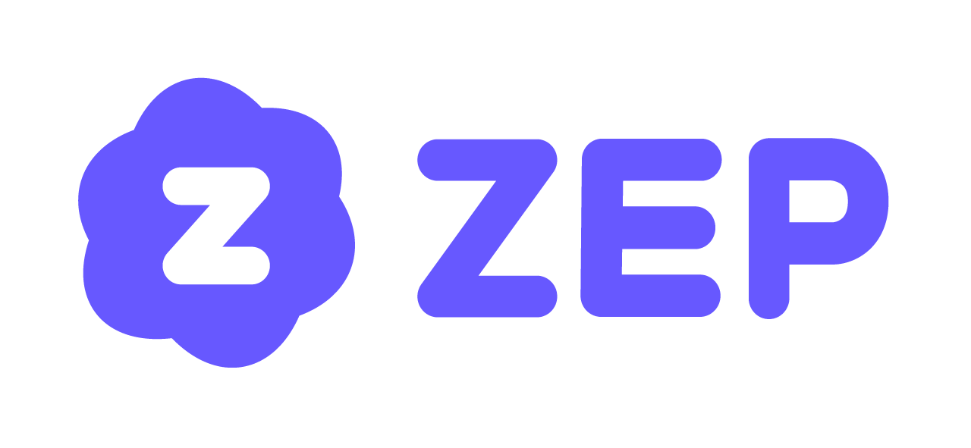
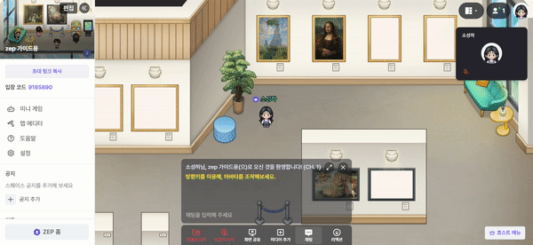
Zep이란?
: 웹 기반 메타버스 플랫폼

Slide 4
Zep이란?
: 웹 기반 메타버스 플랫폼
<특징>
1. 웹, 앱 여러 플랫폼에서 접근 가능
2. 키보드와 마우스 등으로 가볍게 조작 가능
3. 사용자 커스텀 맵을 만들어 자유롭게 소통 가능
4. zep 내 가상 재화인 ZEM이 존재 + NFT 관련 인터랙션 지원(이더리움, 폴리곤, 클레이튼)
5. zep script라는 인터페이스를 제공하여, 누구나 쉽게 zep 맵과 앱을 조작 가능

Slide 5
Zep script란?
: ZEP Script는 ZEP에서 동작하는 스크립트 언어(Scripting Language)
아바타 및 오브젝트 조작, 결제, 채팅, 실시간 멀티플레이 등 다양한 기반 시스템을 javascript API 형식으로 제공
- 코딩이 처음이라도 쉽게 시작할 수 있도록 대중성을 목표로 함

Slide 6
Zep script 배포 및 적용 흐름도
① Zep script를 통해 코드 작성
② zep script SDK를 이용 or 기본 도구로 코드와 리소스 압축
③ 압축된 파일을 zep script SDK를 이용 or 홈페이지로 업로드하여 배포
④ zep 실행 시, zep 내부에서 우리의 zep script code 빌드
⑤ 웹 상 canvas에 나타냄으로써 zep script code로 의도한 내용 적용됨을 확인

Slide 7
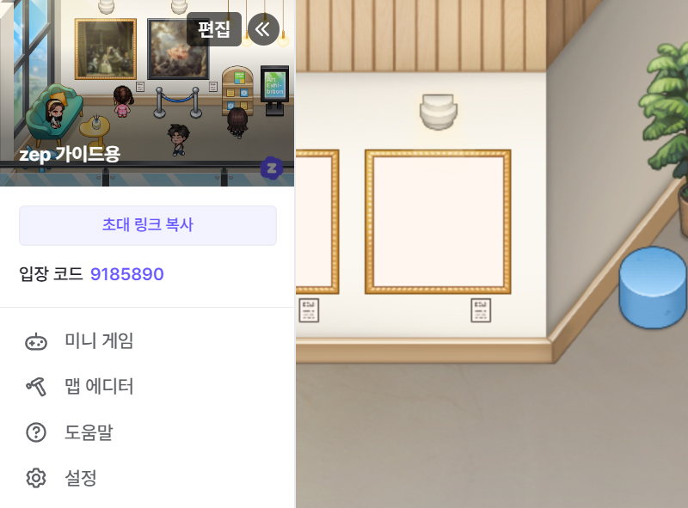
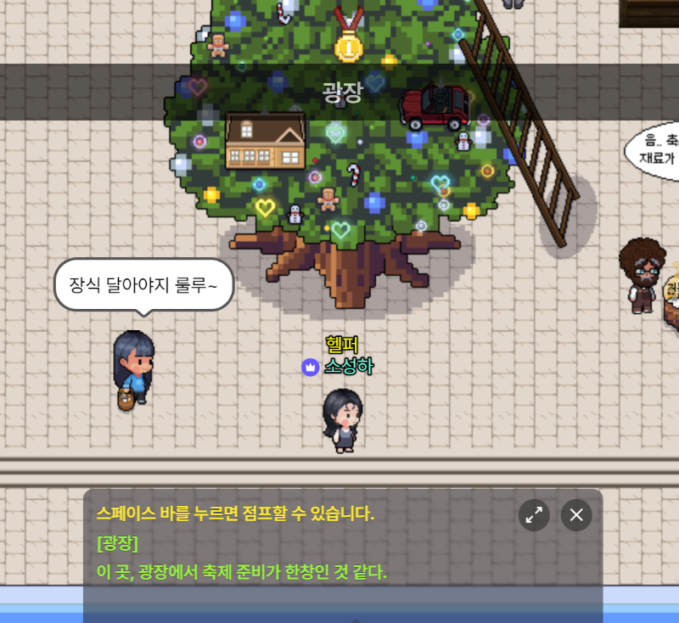
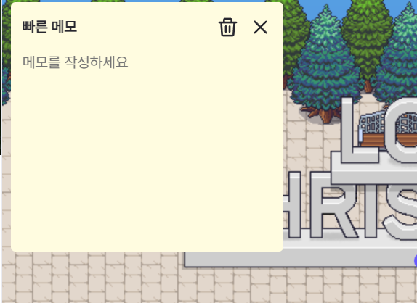
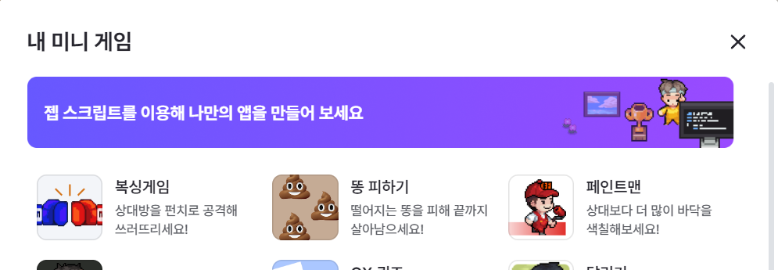
Zep script 앱의 종류
미니 게임
노말 앱
사이드바 앱

Slide 8
Zep script API
: 총 4개의 클래스로 구성되어 있음
ScriptApp: 앱이 설치된 스페이스와 관련된 전반적인 기능을 담당
ScriptMap: 맵에 타일이나 오브젝트를 추가, 수정, 삭제하는 기능을 담당
ScriptPlayer: 플레이어의 설정이나 좌표 지정, 유저의 정보를 불러오는 기능을 담당
ScriptWidget: 미리 만들어놓은 HTML을 위젯 형태로 맵 내에서 사용하게 하는 기능을 담당
* 미리 정의된 field와 메소드들이 있으므로, 원하는 기능에 따라
https://docs-kr.zep.us/creator/zep-script-guide
에서 찾아보는 것을 추천!

Slide 9
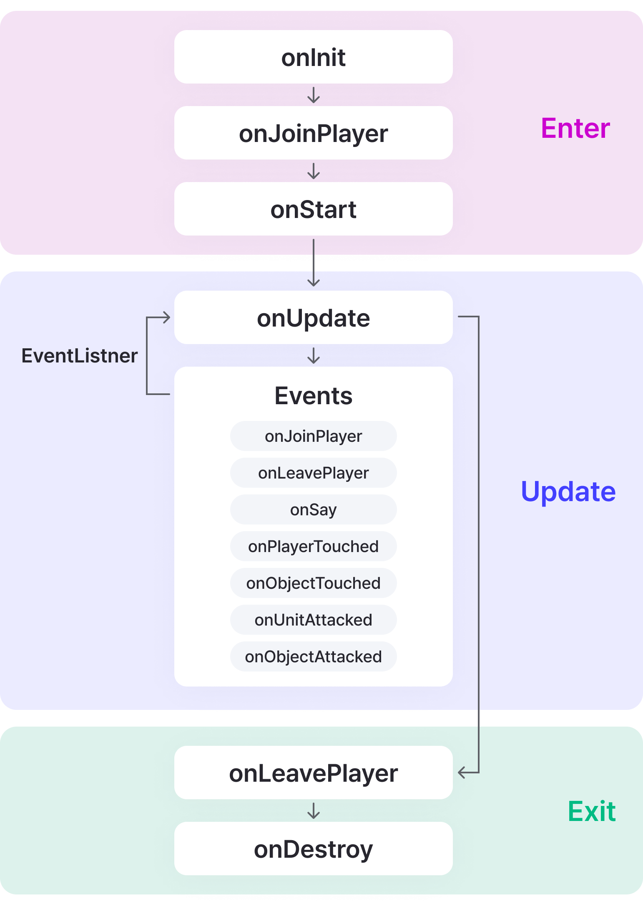
Zep script App의 Lifecycle
App.onJoinPlayer.Add(function(player){
App.showCenterLabel(`${player.name}님이 입장하셨습니다.`)
});

Slide 10
실습 – 비밀 계단 맵 제어하기
① Zep 회원가입 후 로그인
② zep 맵 만들기
③ Vscode에서 코드 작성
④ 압축
⑤ 웹페이지에서 코드를 노말앱 형태로 배포
⑥ zep에서 맵과 노말앱을 연결

Slide 11
함께 쓰면 좋을 Tool, 참고 문서 추천
[1] 아이코그램 : 3d 맵 모델링을 웹 상에서 드래그 형식으로 쉽게 가능
[2] Aesprite: 픽셀 아트 제작 툴, 유료, zep의 그래픽과 잘 맞는 픽셀 형식의 캐릭터, 맵 제작에 용이함
[3] Zep script GuideBook (KR): https://docs-kr.zep.us/creator/zep-script-guide

Slide 12
Software Tool Time (소프트웨어 툴 타임)
(CC-BY-NC 4.0) Ajou University
Visit “Software Tool Time” channel in YouTube : https://www.youtube.com/c/SoftwareToolTime
All product names, trademarks, and/or company names are used solely for identification and belong to their respective owners.
“Software Tool Time” video is licensed to the public under a Creative Commons Attribution 4.0 License (https://creativecommons.org/license/by/4.0/)
Twin Musicom’s African Drums (Sting) is licensed to the to the public under a Creative Commons Attribution 4.0 License (Artist: http://www.twinmusicom.org/)

Slide 13
